Slide 1
Урок русского языка в 3 классе
по учебнику Рамзаевой Т.Г.

Slide 2
Обучающее изложение.
«Длиннохвостые разбойницы.»

Slide 3
Цель: РАЗВИВАТЬ УМЕНИЯ ПЕРЕДАВАТЬ
СОДЕРЖАНИЕ ТЕКСТА
ПО ПЛАНУ.
Организационный момент.

Slide 4
Работа по теме урока.
Упр.449 стр.39-40

Slide 5
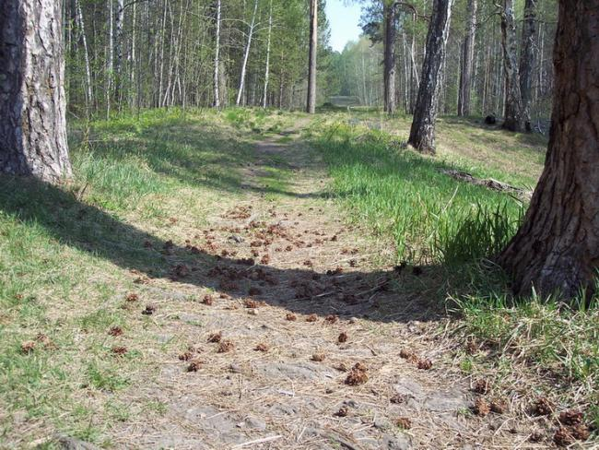
Знакомство с текстом.
- Прочитайте текст.
Это было весной.
Мы шли по тропинке.

Slide 6
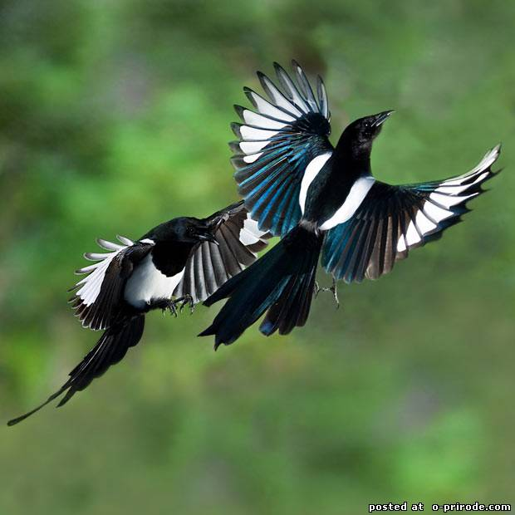
Вдруг впереди нас тревожно
Застрекотали сороки.

Slide 7
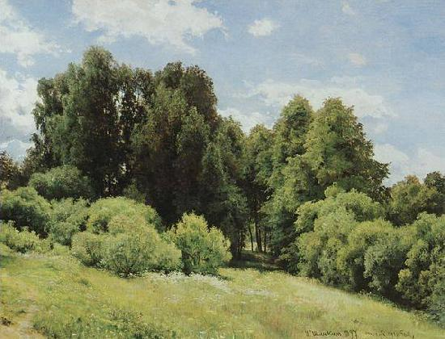
Вышли мы на лужайку.

Slide 8
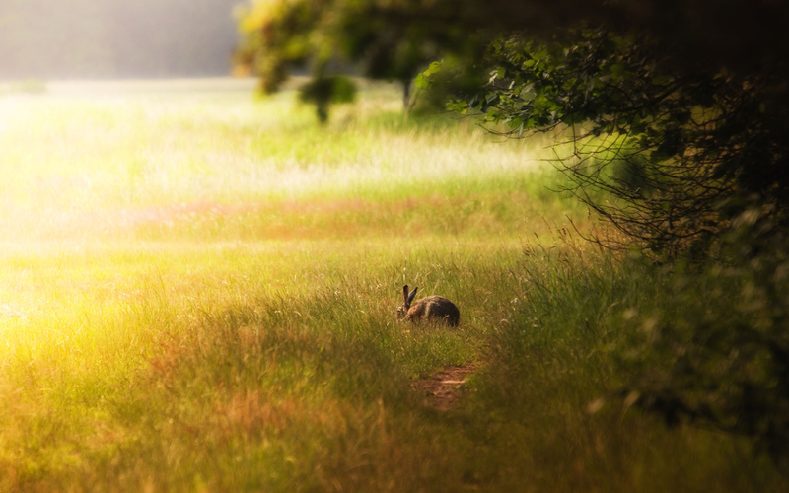
Смотрим, а по лужку мечется зайчиха, а
около неё две сороки.

Slide 9
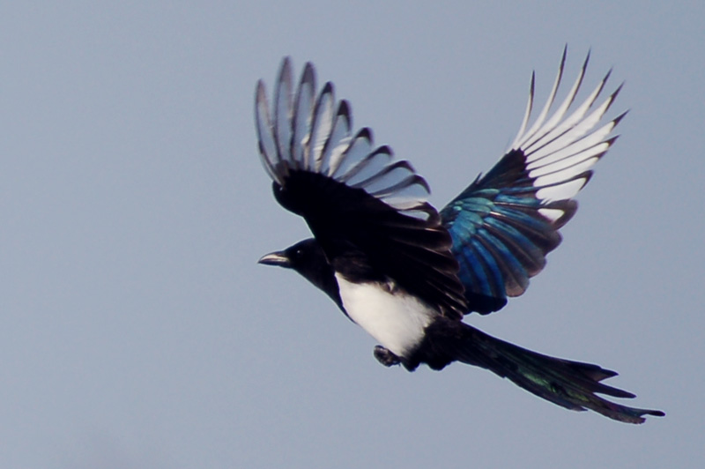
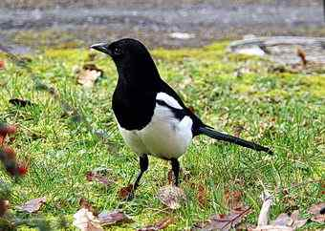
Они то взлетят,
то на землю сядут.

Slide 10
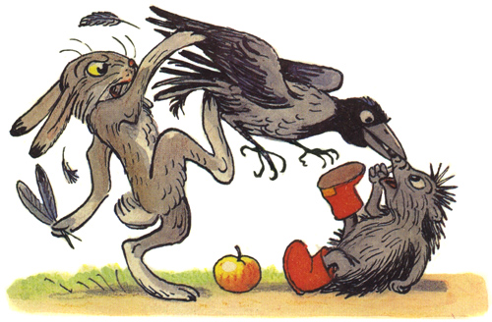
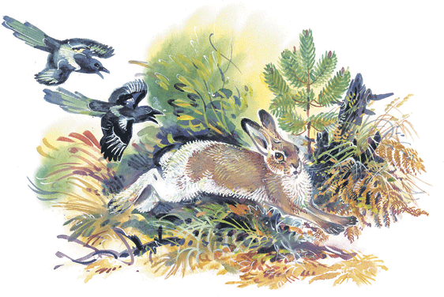
Зайчиха на них так и наскакивает.
Заметила нас зайчиха и поскакала в лес.

Slide 11
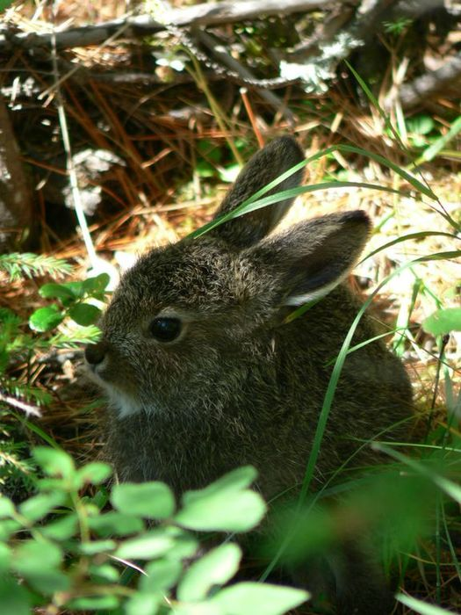
Видим, лежит в ямке крошечный
зайчонок. Так вот кого защищала
зайчиха!

Slide 12
О чём рассказывает автор?
Почему текст назван «Длиннохвостые разбойницы?»
Когда произошёл случай, описанный в тексте?
Что происходило на лужайке?

Slide 13
Беседа по вопросам учебника.
Стр.38

Slide 14
2. Составление плана.
Сколько частей должно быть в тексте?
Назовите эти части.
Три: начало, основная часть, концовка.

Slide 15
Прочитайте первую часть, начало.
Назовите основную мысль этой части.
Тревожное стрекотание сорок.

Slide 16
Прочитайте вторую часть, основную.
Назовите основную мысль этой части.
Драка сорок и зайчихи.

Slide 17
Прочитайте третью часть, заключительную.
Назовите основную мысль этой части.
Спасение зайчонка.

Slide 18
Физкультминутка.

Slide 19
Пересказ текста.
Пишем изложение.

Slide 20
План:
Тревожное стрекотание сорок.
Драка сорок и зайчихи.
Спасение зайчонка.

Slide 21
Подведение итогов урока.
Написание каких слов
вызвало у вас затруднения?

Slide 22
Домашнее задание.

Slide 23
Все молодцы!

Slide 24
Презентацию подготовила
Учитель начальных классов
Ихарова И.В.
ГБОУ Лицей 1571 г. Москва

